Slide 1
ANÁLISIS Y DISEÑO DE PRACTICAS DE SISTEMAS DE CONTROL DE VELOCIDAD DE MOTORES DC Y VARIACION DE VELOCIDAD DE MOTORES AC CON EL EQUIPO EDUCATIVO MAWDSLEY’S
Jaime P. Aguilar Lima
Cristóbal G. León García

Slide 2
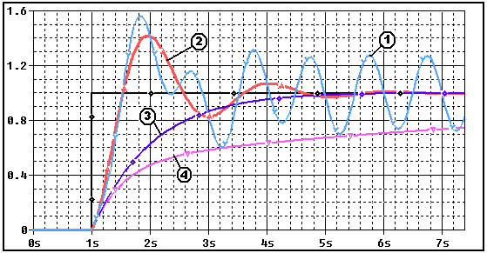
Principios de sistema de
Control realimentados
Sistema de Regulación Realimentado
Respuesta ante una entrada escalon

Slide 3
COMPONENTES DE UN SISTEMA DE REGULACION

Slide 4
COMPONENTES DE UN SISTEMA DE REGULACION
Tiempo de acción integral
Compensación del tiempo de retraso del sistema

Slide 5
sistemas de control con lazo interno de corriente
Control de Velocidad
Control de Voltaje

Slide 6
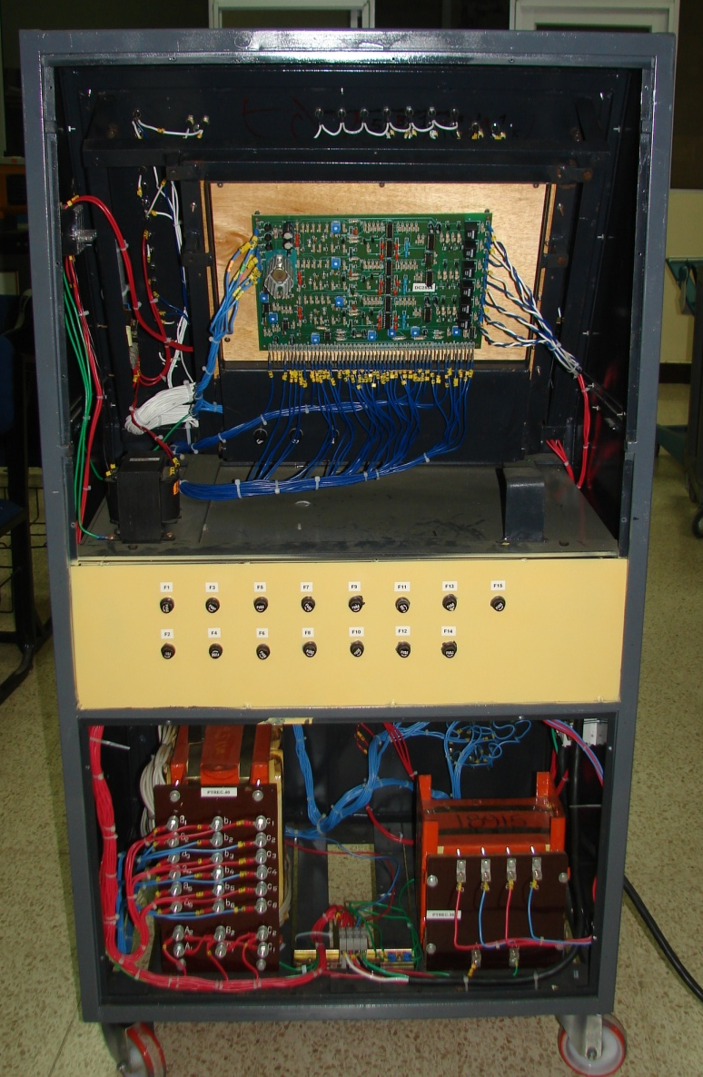
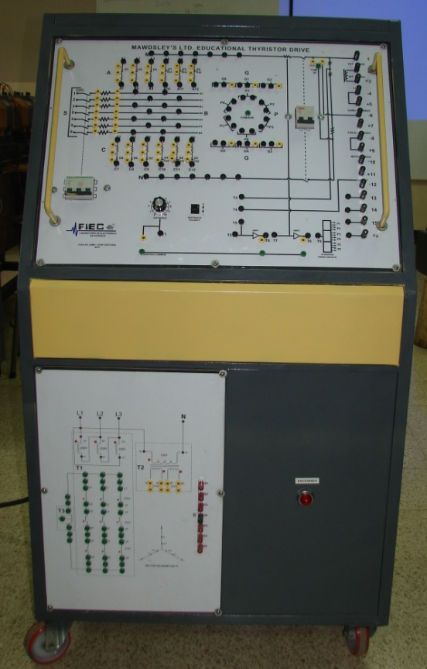
descripción general del equipo educativo mawdsley’s
Vista Frontal
Vista Posterior

Slide 7
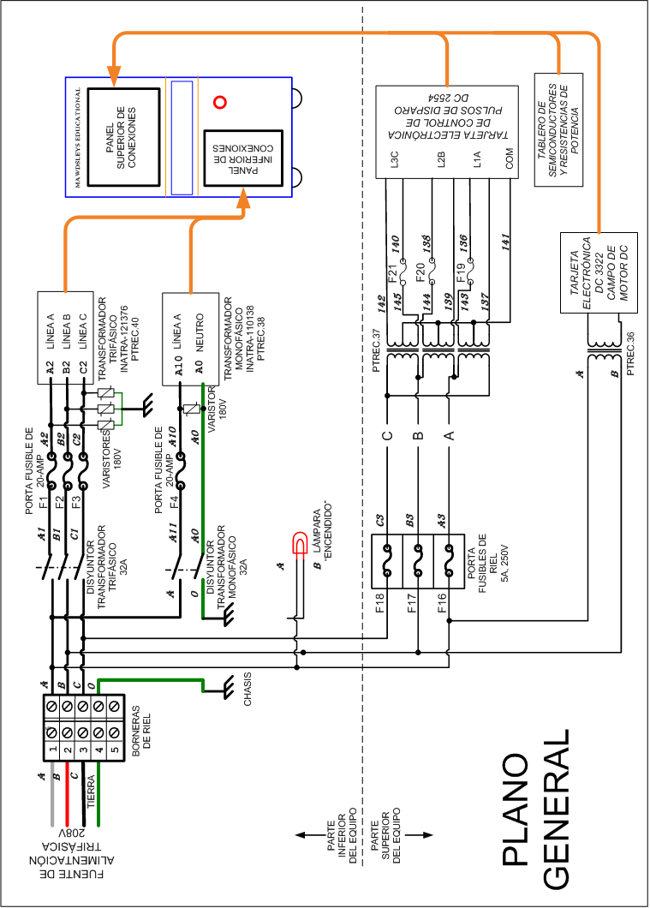
descripción general del equipo educativo mawdsley’s

Slide 8
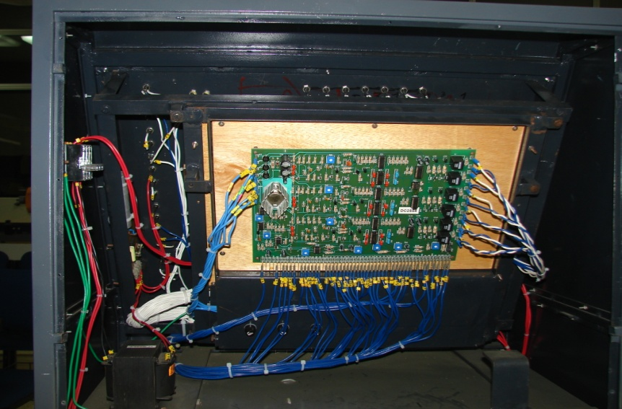
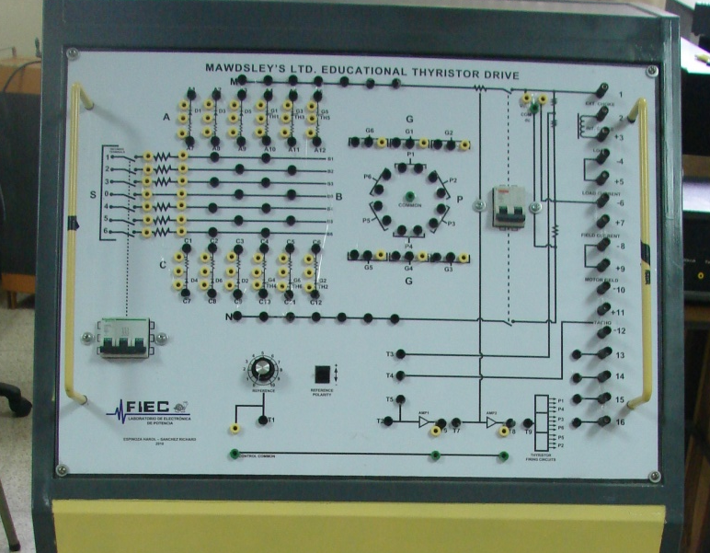
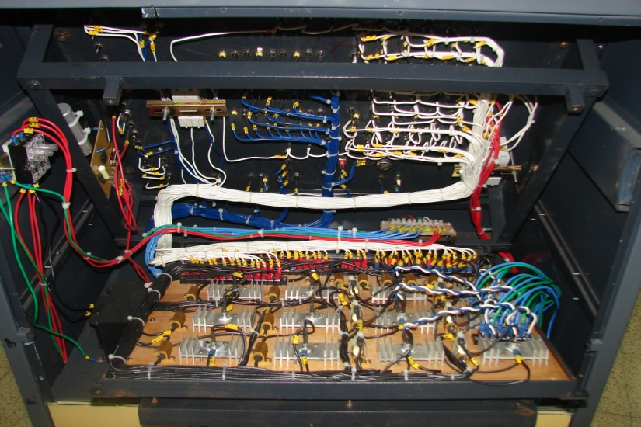
descripción general del equipo educativo mawdsley’s
Tarjeta DC 2554
Panel Frontal Superior
Tablero de Semiconductores y Resistencias

Slide 9
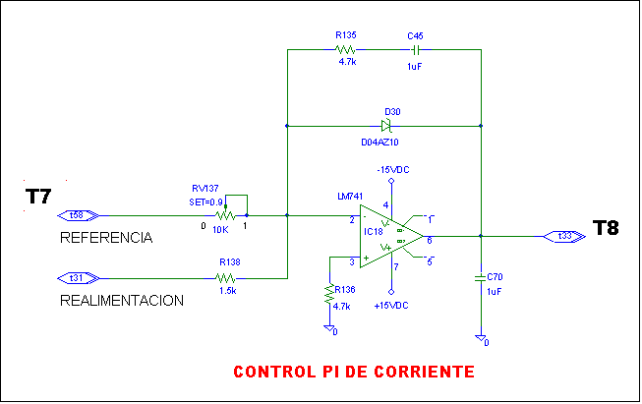
descripción general del equipo educativo mawdsley’s
Controlador PI de Corriente

Slide 10
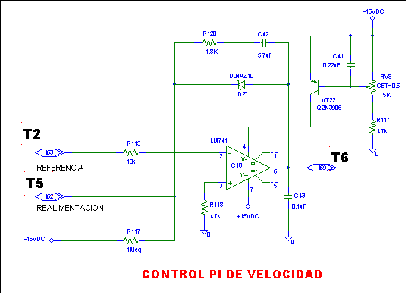
descripción general del equipo educativo mawdsley’s
Controlador de Voltaje y Velocidad

Slide 11
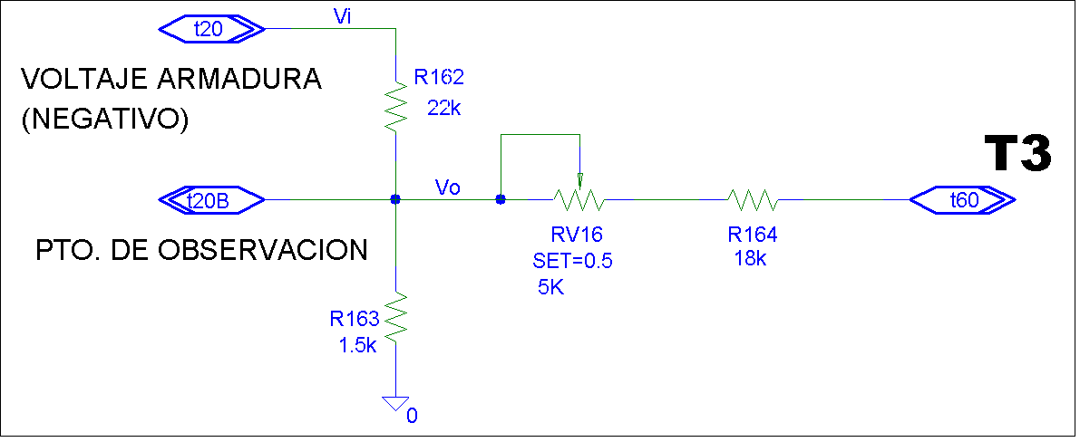
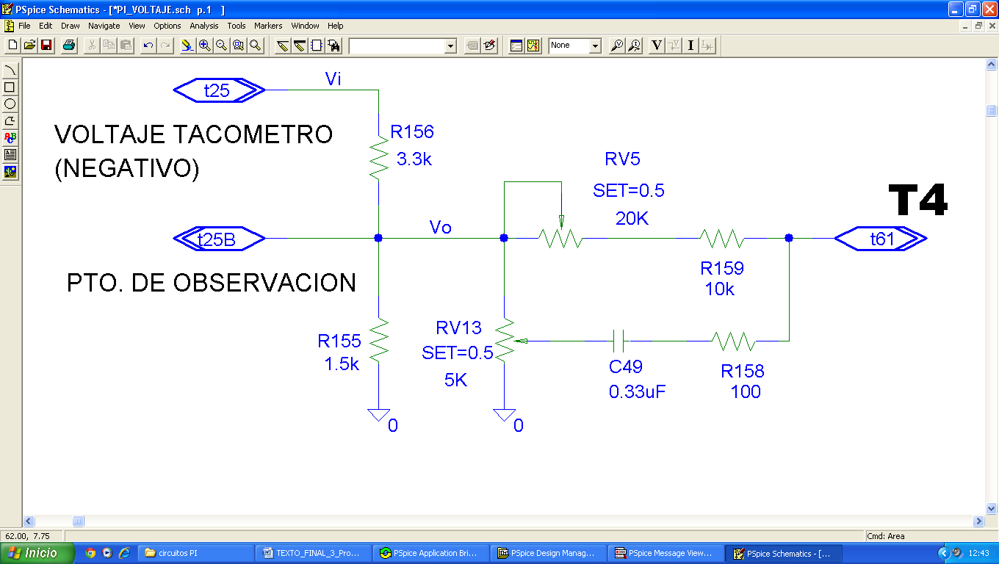
descripción general del equipo educativo mawdsley’s
Circuito Reductor de Voltaje de Armadura
Circuito Reductor de Voltaje de Taco-generador

Slide 12
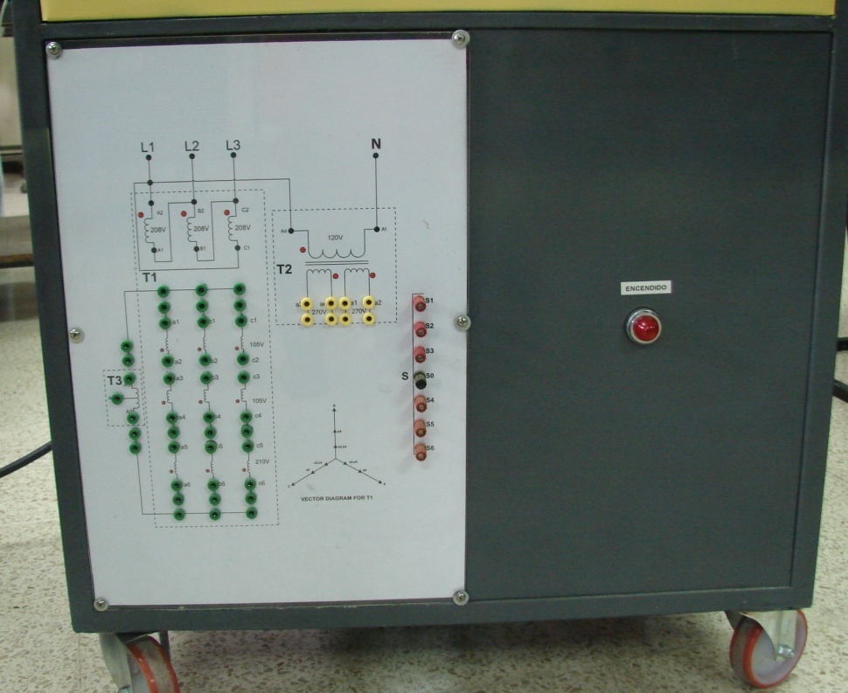
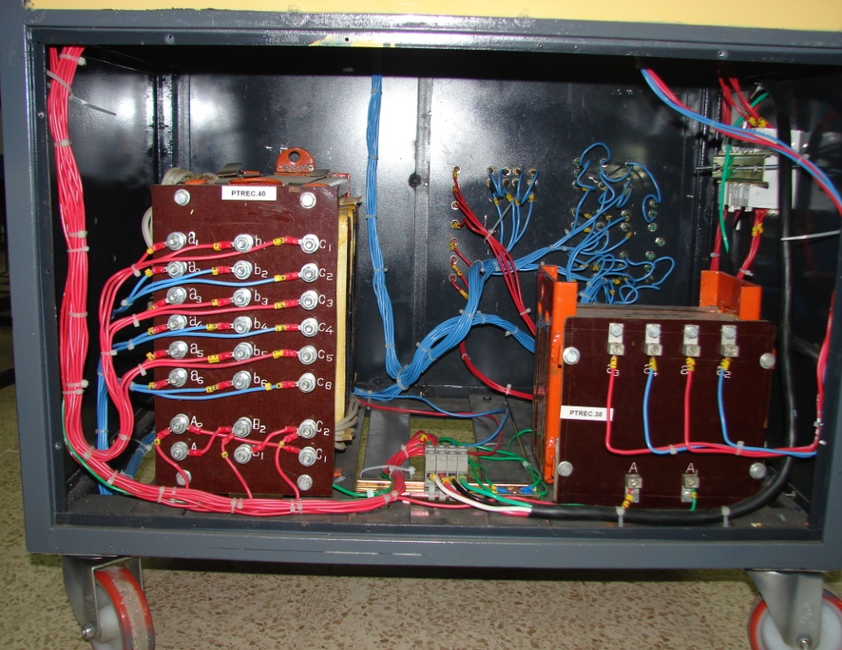
descripción general del equipo educativo mawdsley’s
Panel Frontal Inferior
Vista Posterior

Slide 13
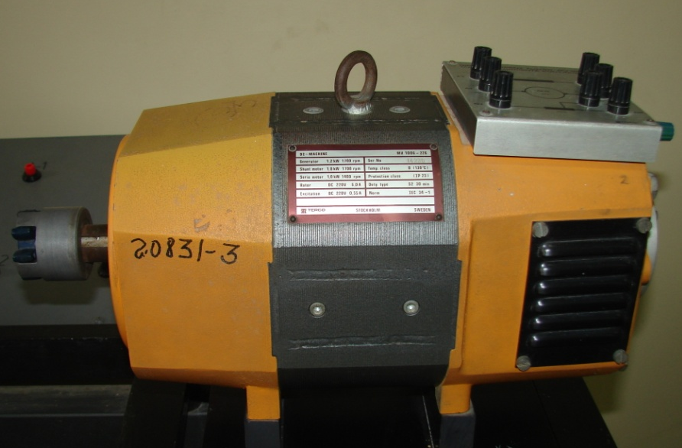
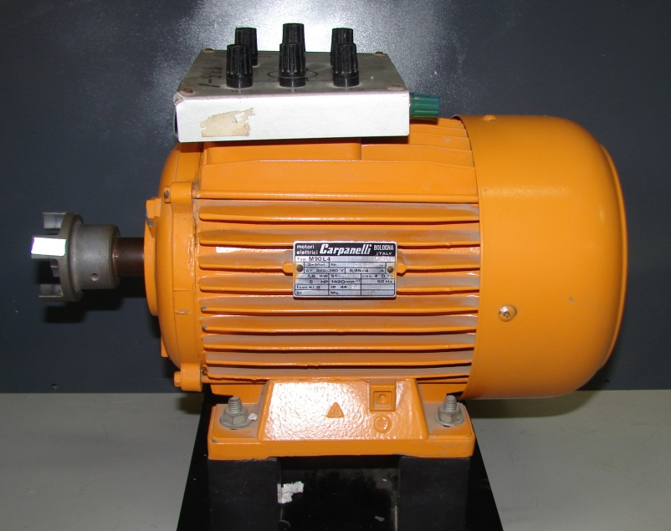
equipos utilizados en la realización de las practicas
Maquina de Corriente Continua
Terco-MV1006
Motor de inducción Terco-MV1009

Slide 14
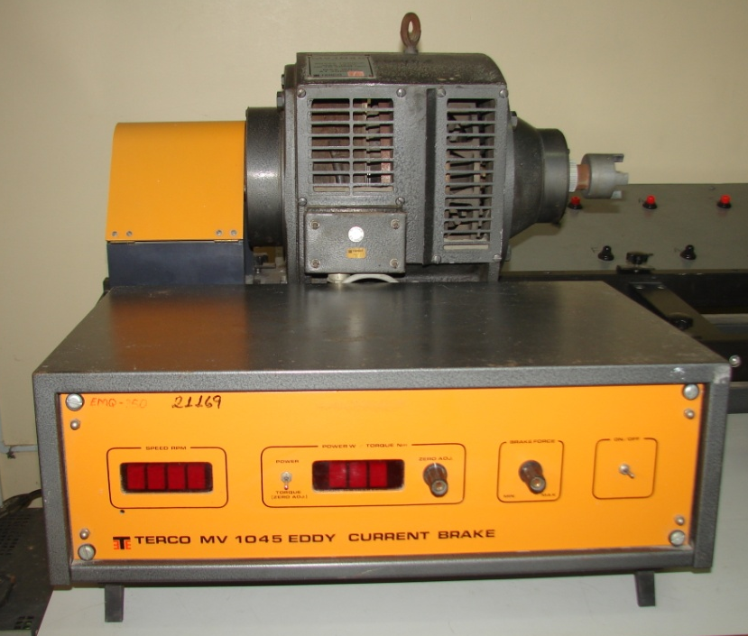
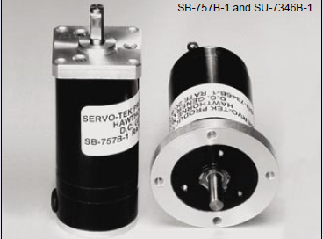
equipos utilizados en la realización de las practicas
Sistema de Frenado por Corrientes
de Eddy Terco-MV1045
Taco-generador DC

Slide 15
implementación de practicas con el equipo educativo mawdsley’s

Slide 16
  VARIACION DE VELOCIDAD DEL MOTOR DE INDUCCION MV 1009
Circuito de Fuerza
Conexiones de control y disparo

Slide 17
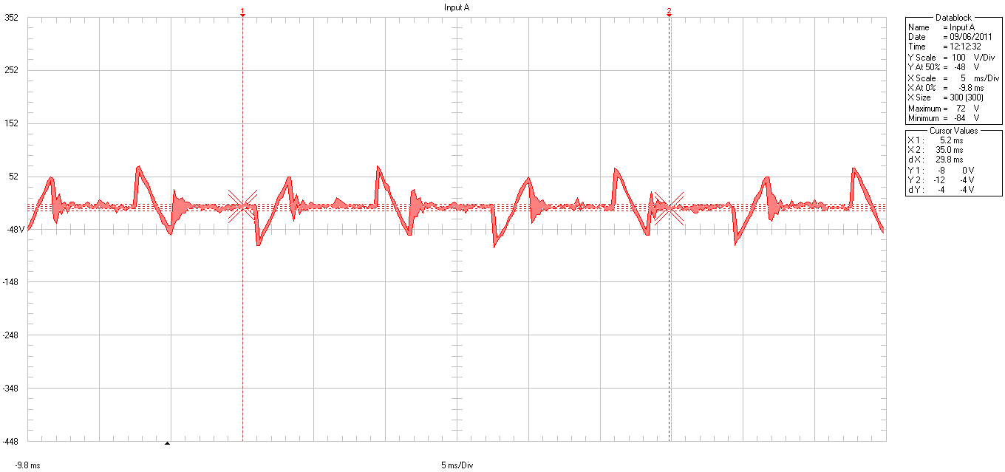
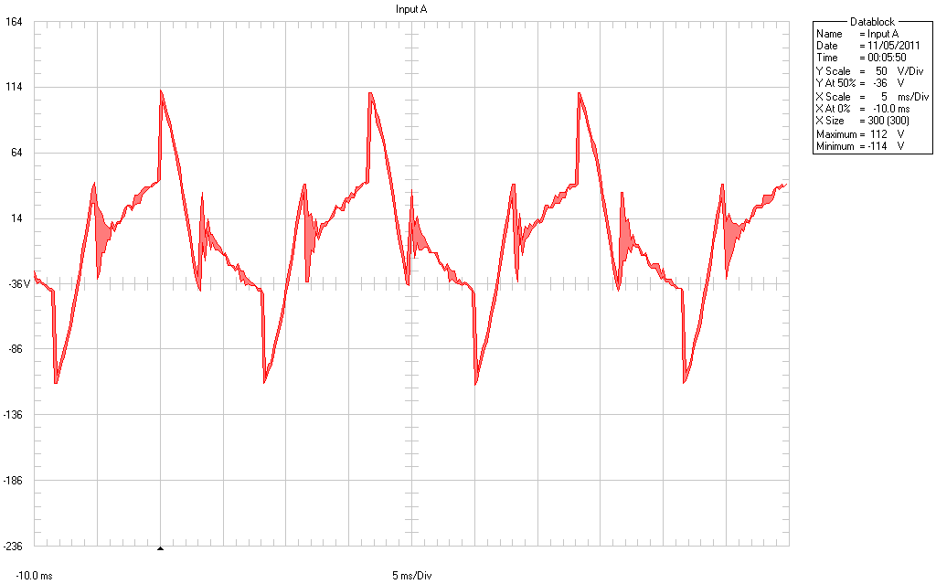
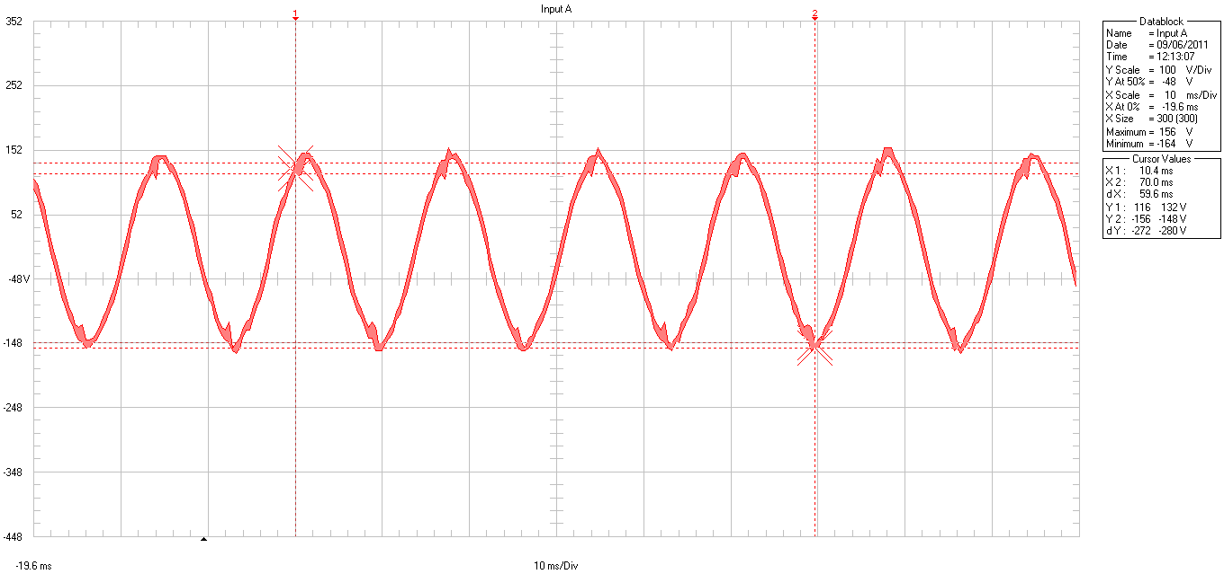
  resultados
Voltaje línea – neutro de la fase A (α=170°)
Voltaje línea – neutro de la fase A (α=90°)
Voltaje línea – neutro de la fase A (α=0°)

Slide 18
  maquina de corriente continua mv 1006 como carga en lazo abierto

Slide 19
  VARIACION DE VELOCIDAD DEL MOTOR DC
Circuito de Fuerza
Conexiones de control y disparo

Slide 20
  resultados
Corriente en Conducción Discontinua
CORRIENTE [A] | VELOCIDAD [RPM] | VOLTAJE DE ARMADURA [V] | Δw/wo [p.u.]
1,50 | 1700 | 218 | 0,00
1,78 | 1370 | 203 | 0,19
2,16 | 1217 | 161 | 0,28
2,54 | 1079 | 192 | 0,37
3,17 | 882 | 119 | 0,48
3,69 | 760 | 106 | 0,55
4,10 | 683 | 98 | 0,60
Corriente en Conducción Continua
.CORRIENTE [A] | VELOCIDAD [RPM] | VOLTAJE DE ARMADURA [V] | Δw/wo [p.u.]
1,15 | 1704 | 217 | 0,00
1,57 | 1425 | 184 | 0,16
2,09 | 1280 | 169 | 0,25
2,53 | 1247 | 167 | 0,27
3,18 | 1213 | 166 | 0,29
3,54 | 1190 | 165 | 0,30
4,12 | 1154 | 164 | 0,32
4,59 | 1125 | 162 | 0,34
5,08 | 1100 | 161 | 0,35
5,51 | 1073 | 160 | 0,37
6,00 | 1045 | 159 | 0,39

Slide 21
  maquina de corriente continua mv 1006 como carga en lazo cerrado

Slide 22
  CIRCUITOS DE FUERZA
Corriente en Conducción Discontinua
Corriente en Conducción Continua

Slide 23
  Control de corriente de armadura
Corriente Discontinua
Corriente Continua

Slide 24
  resultados
Corriente en Conducción Discontinua
CORRIENTE [A] | VELOCIDAD [RPM] | VOLTAJE DE ARMADURA [V] | α [ms] | Va x Ia [W]
3.09 | 204 | 36 | 6.56 | 111.24
3.12 | 161 | 30 | 6.78 | 93.60
3.12 | 127 | 26 | 6.83 | 81.12
3.12 | 108 | 24 | 6.89 | 74.88
3.15 | 85 | 21 | 6.92 | 66.15
Corriente en Conducción Continua
CORRIENTE [A] | VELOCIDAD [RPM] | VOLTAJE DE ARMADURA [V] | α [ms] | Va x Ia [W]
2,02 | 382 | 56 | 6,40 | 113,12
2,02 | 330 | 49 | 6,56 | 98,98
2,02 | 242 | 39 | 6,64 | 78,78
2,02 | 184 | 32 | 6,72 | 64,64
2,02 | 140 | 26 | 6,80 | 52,52
2,02 | 100 | 20 | 6,96 | 40,40

Slide 25
  Control de voltaje de armadura
Corriente Discontinua
Corriente Continua

Slide 26
  resultados
Corriente en Conducción Discontinua
CORRIENTE [A] | VELOCIDAD [RPM] | VOLTAJE DE ARMADURA [V] | α [ms] | Δw/wo [p.u.]
1,14 | 1605 | 201 | 5,20 | 0,00
2,03 | 1582 | 201 | 4,48 | 0,01
2,98 | 1559 | 201 | 4,00 | 0,03
3,98 | 1527 | 201 | 3,60 | 0,05
5,08 | 1497 | 201 | 2,96 | 0,07
6,00 | 1472 | 201 | 2,56 | 0,08
Corriente en Conducción Continua
CORRIENTE [A] | VELOCIDAD [RPM] | VOLTAJE DE ARMADURA [V] | α [ms] | Δw/wo [p.u.]
1,53 | 1004 | 129 | 5,6 | 0,00
2,02 | 970 | 129 | 5,6 | 0,03
2,52 | 955 | 129 | 5,6 | 0,05
3,04 | 943 | 129 | 5,6 | 0,06
3,59 | 930 | 129 | 5,6 | 0,07
4,02 | 920 | 129 | 5,6 | 0,08
4,55 | 907 | 129 | 5,6 | 0,10
5,06 | 894 | 129 | 5,6 | 0,11

Slide 27
  Control de velocidad
Corriente Discontinua
Corriente Continua

Slide 28
  resultados
Corriente en Conducción Discontinua
CORRIENTE [A] | VELOCIDAD [RPM] | VOLTAJE DE ARMADURA [V] | α [ms] | Δw/wo [p.u.]
0.90 | 1209 | 152 | 3.41 | 0.00
1.95 | 1210 | 155 | 3.34 | 0.00
2.24 | 1210 | 157 | 3.30 | 0.00
2.78 | 1210 | 158 | 3.28 | 0.00
3.86 | 1210 | 161 | 3.22 | 0.00
4.08 | 1210 | 162 | 3.20 | 0.00
5.30 | 1210 | 165 | 3.14 | 0.00
Corriente en Conducción Continua
CORRIENTE [A] | VELOCIDAD [RPM] | VOLTAJE DE ARMADURA [V] | α [ms] | Δw/wo [p.u.]
0.82 | 1212 | 153 | 5.20 | 0.00
1.50 | 1212 | 156 | 5.04 | 0.00
2.00 | 1212 | 158 | 5.00 | 0.00
2.50 | 1212 | 159 | 4.95 | 0.00
3.10 | 1212 | 161 | 4.80 | 0.00
3.54 | 1212 | 163 | 4.74 | 0.00
4.03 | 1212 | 164 | 4.71 | 0.00
4.56 | 1212 | 166 | 4.66 | 0.00
5.07 | 1213 | 168 | 4.60 | 0.00
5.52 | 1214 | 169 | 4.57 | 0.00
6.03 | 1215 | 171 | 4.52 | 0.00

Slide 29
  SIMULACION EN SIM POWER SYSTEMS DEL Control de velocidad

Slide 30
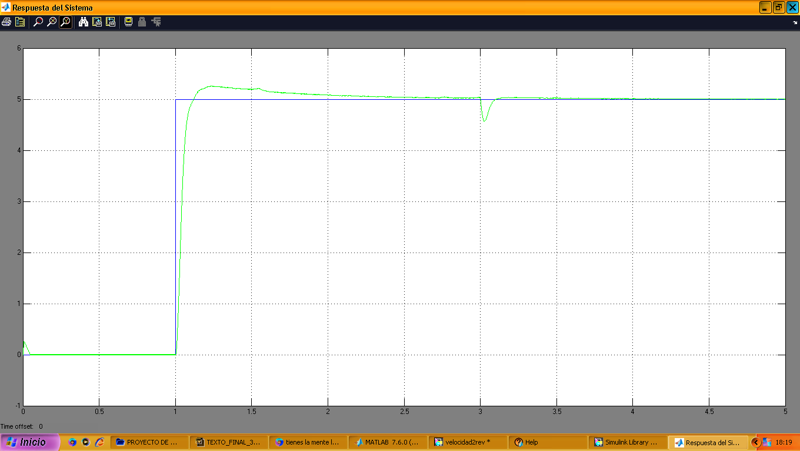
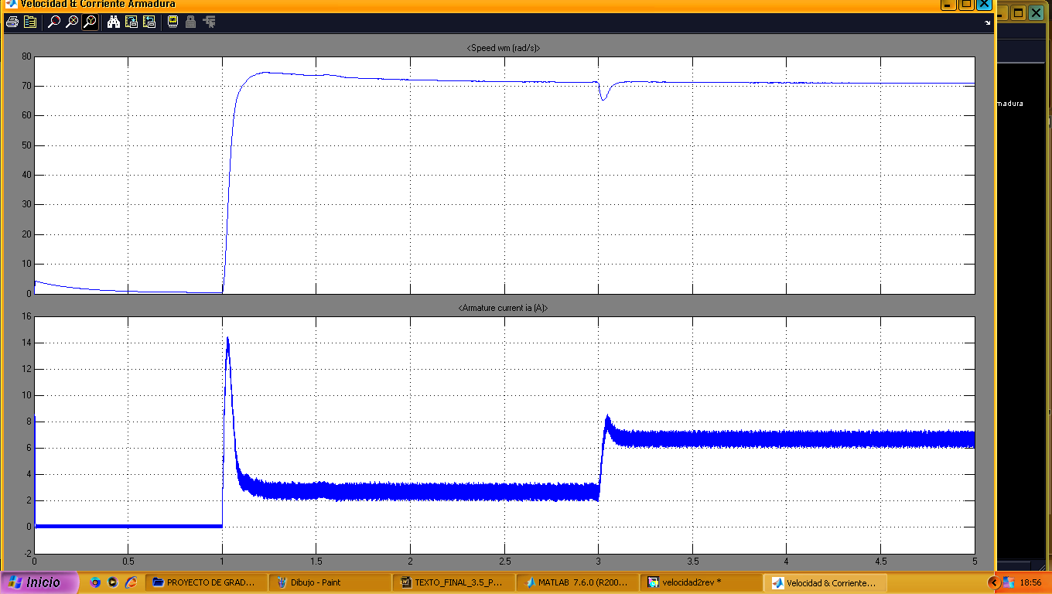
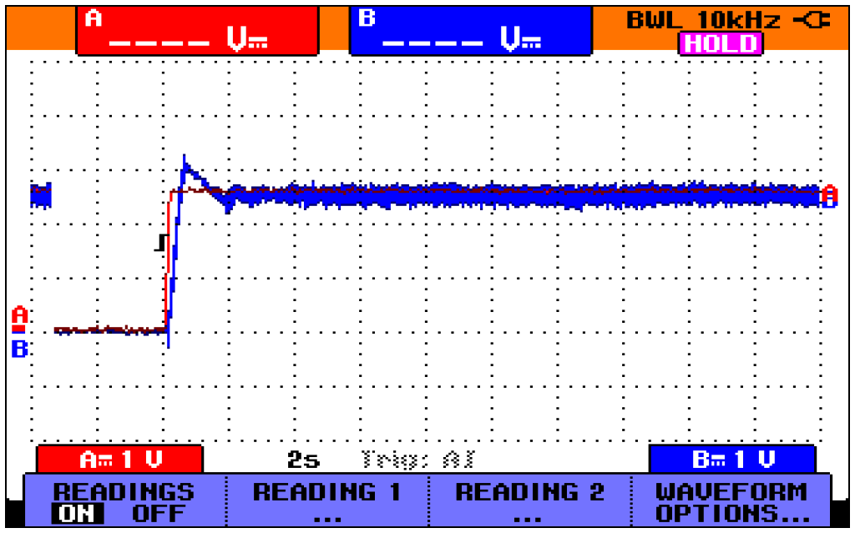
  RESPUESTA DEL CONTROLADOR
Simulación
Real

Slide 31
  CONCLUSIONES
El controlador PI actúa en la respuesta transitoria mejorando el amortiguamiento y reduciendo el sobrepaso máximo con la parte proporcional (Kp) y reduce el error de estado estable con la parte integral (KI).
El lazo de corriente provee una respuesta rápida al sistema contra variaciones de carga. Esto hará que la misma se mantenga constante sin importar la carga que maneje. Además permite proteger al motor durante el periodo de arranque, en el cual la corriente aumenta súbitamente.
Se logró elaborar un Manual de Usuario del equipo Mawdsley’s, en el cual se describen los pasos y conexiones adecuadas para la realización de prácticas correspondientes al control de velocidad de motores DC y variación de velocidad de motores AC.

Slide 32
  Gracias por su atención

